Slide 1
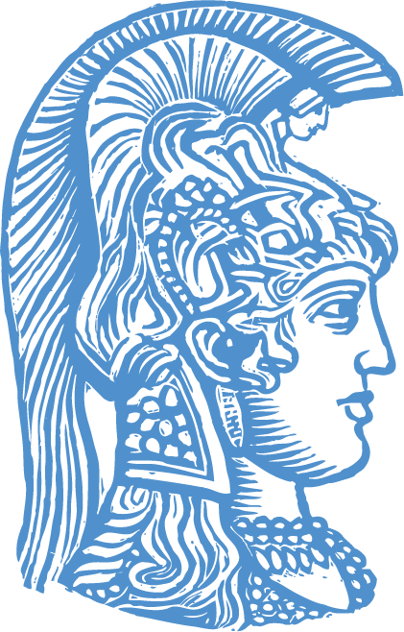
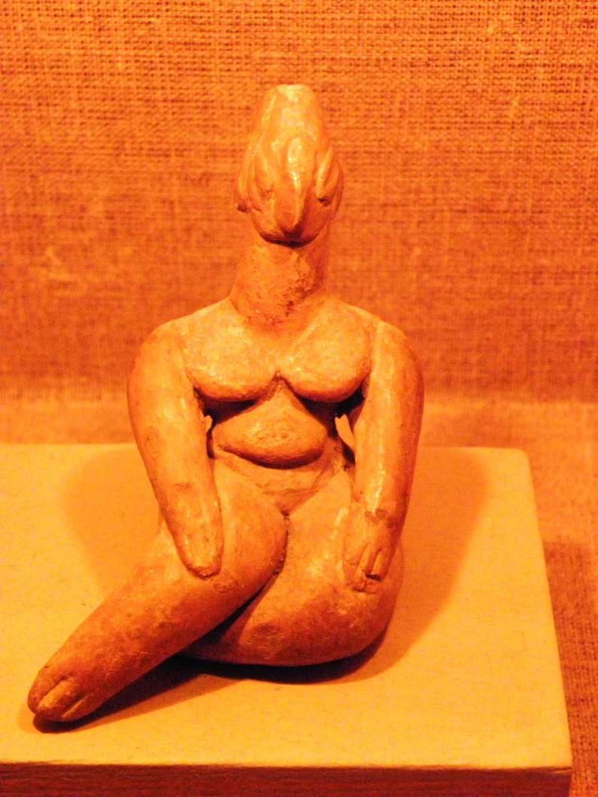
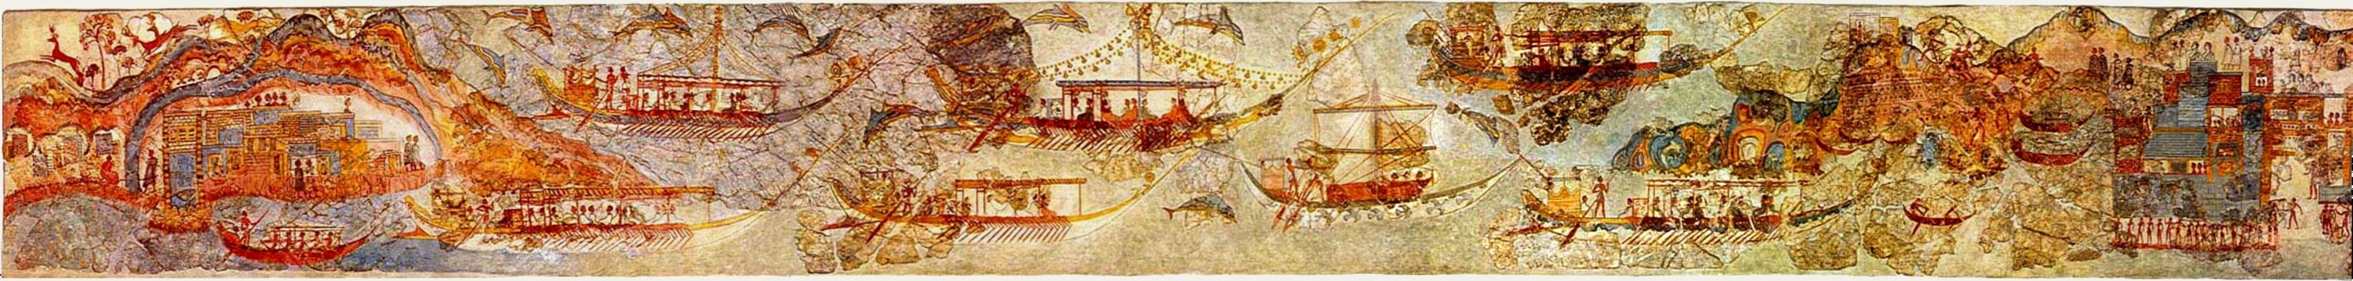
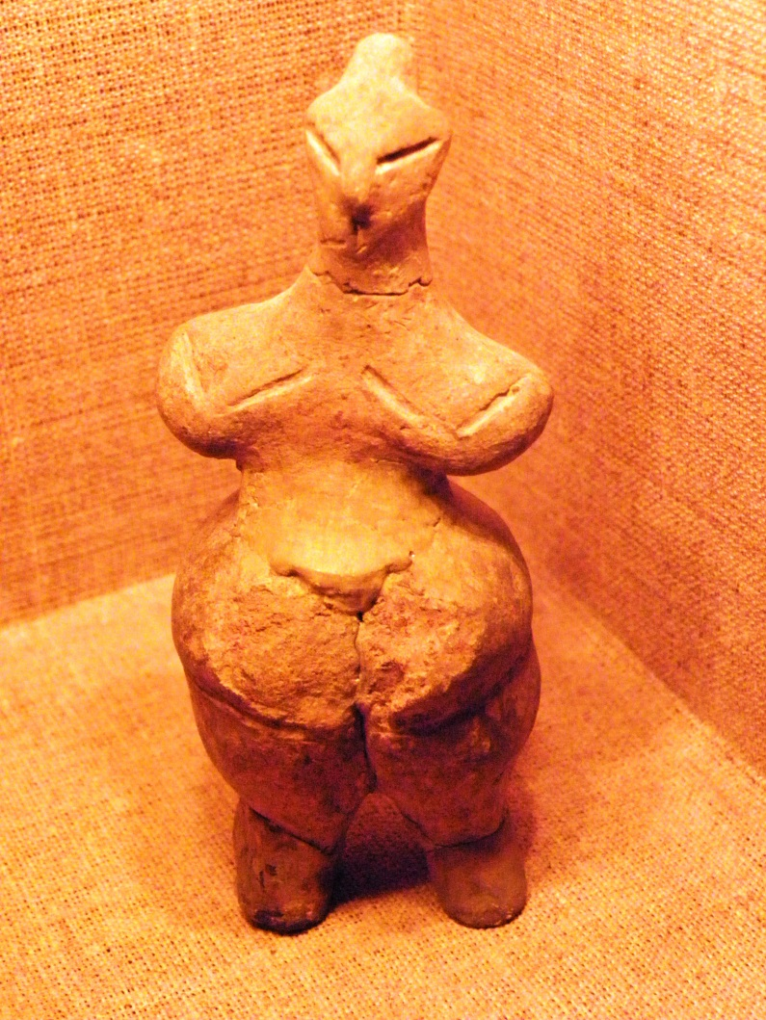
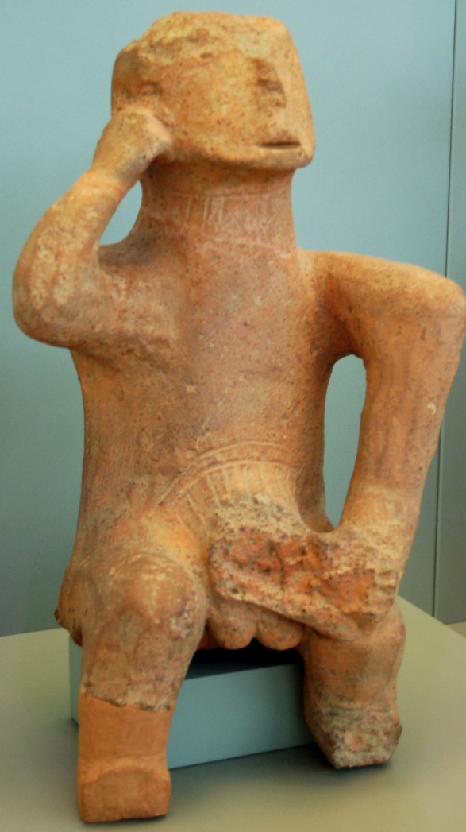
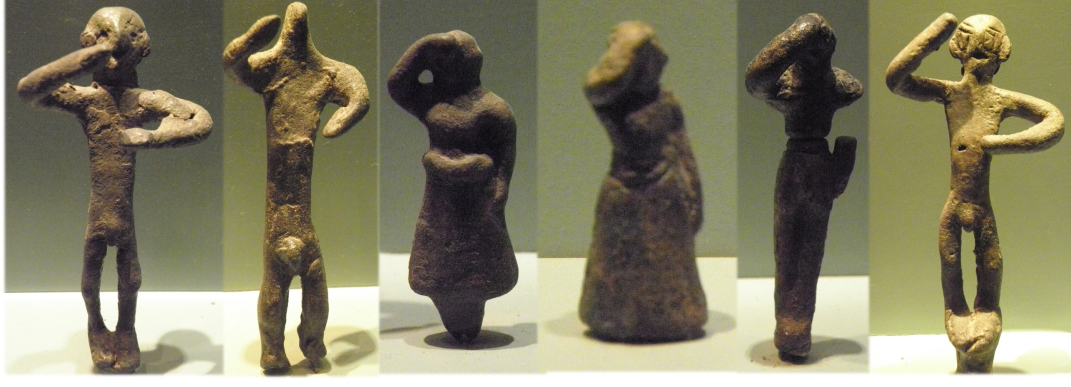
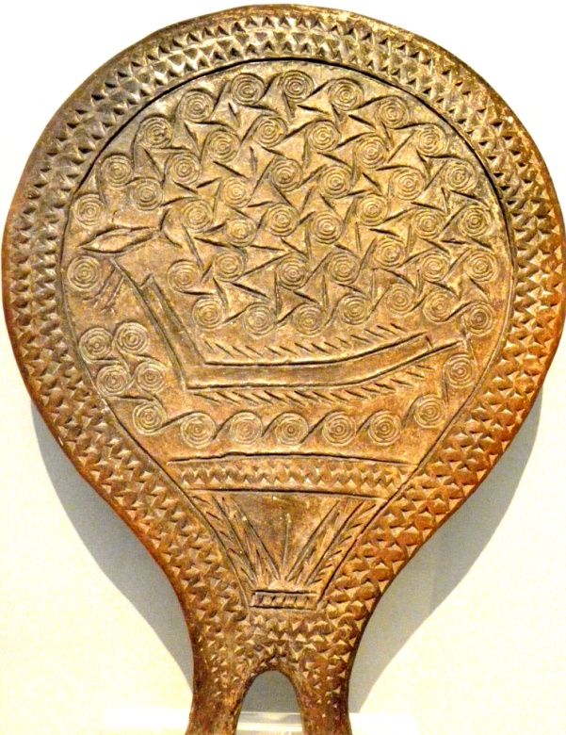
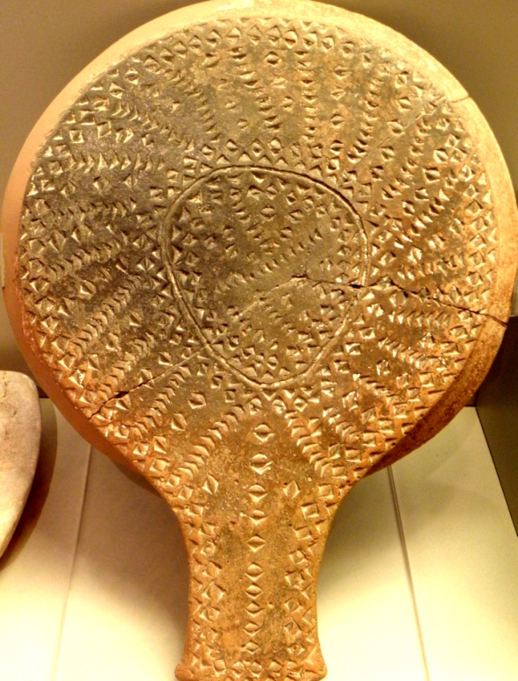
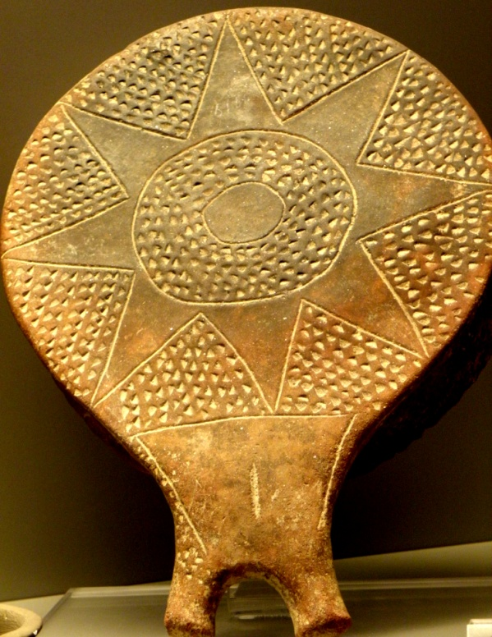
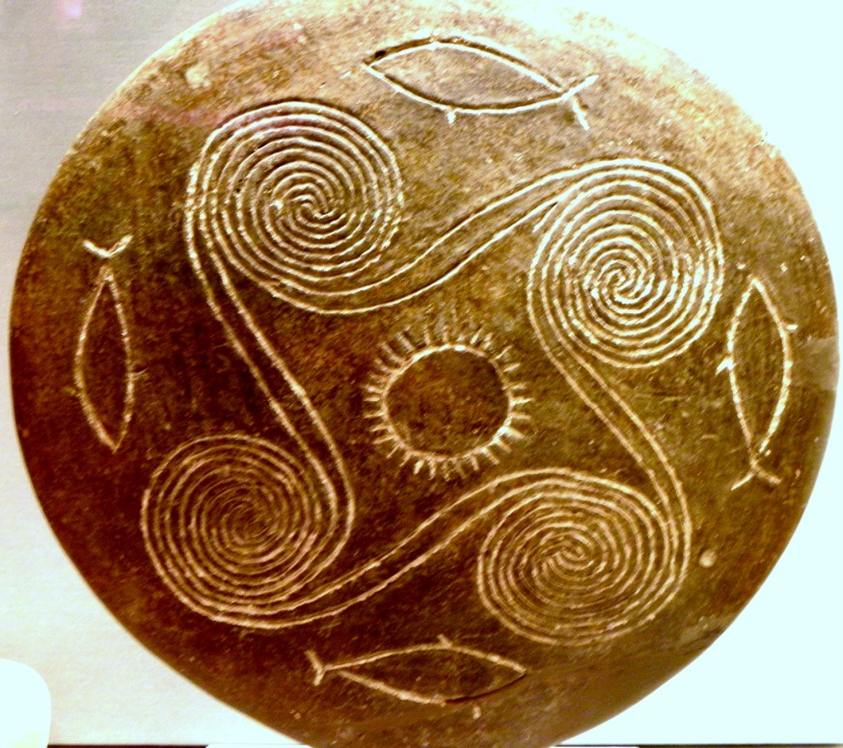
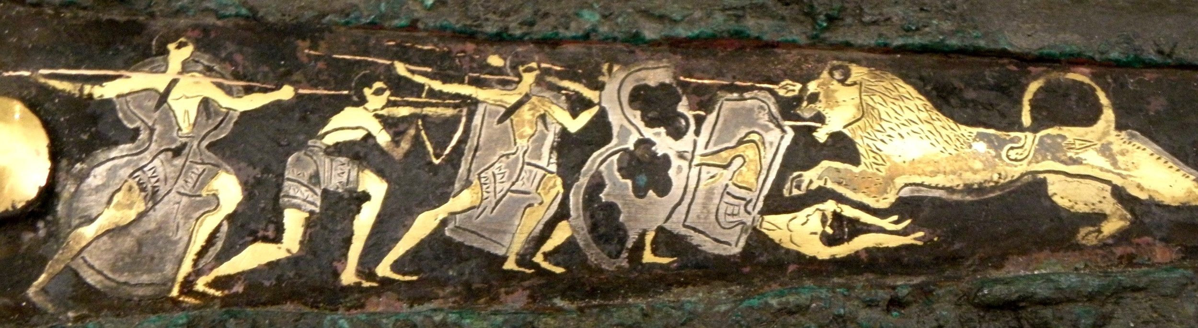
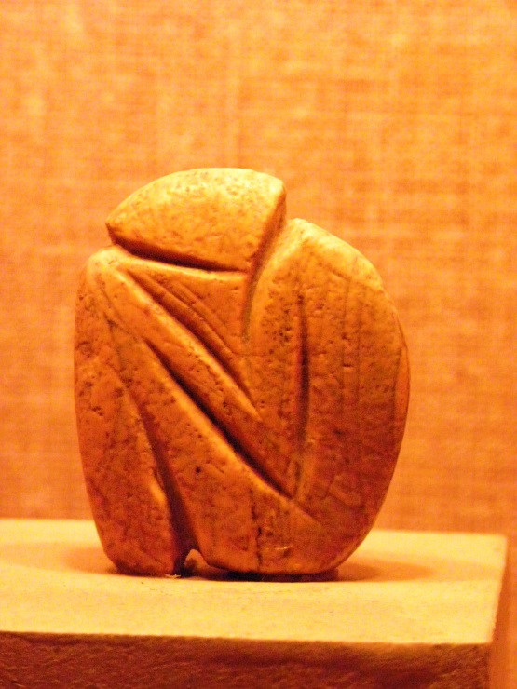
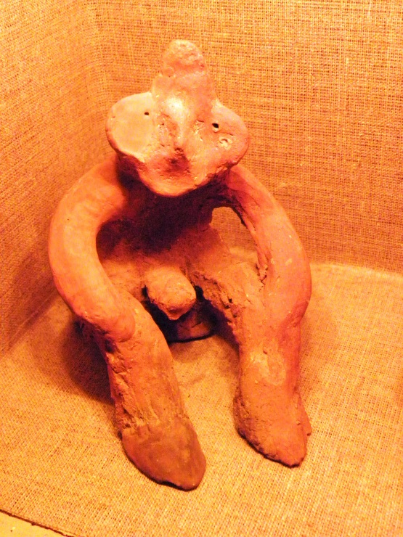
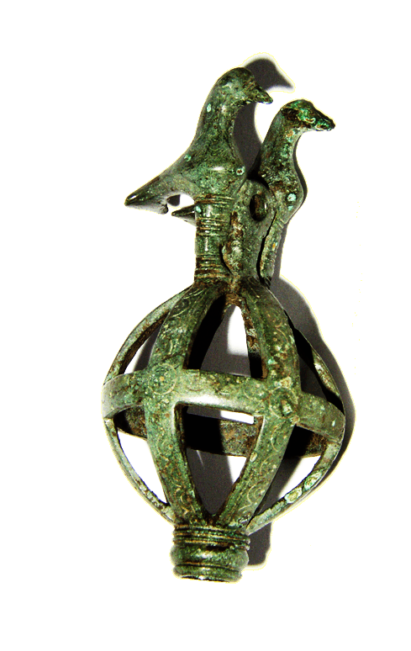
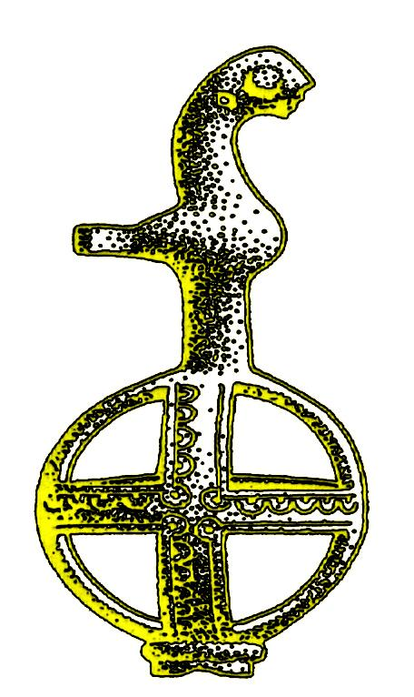
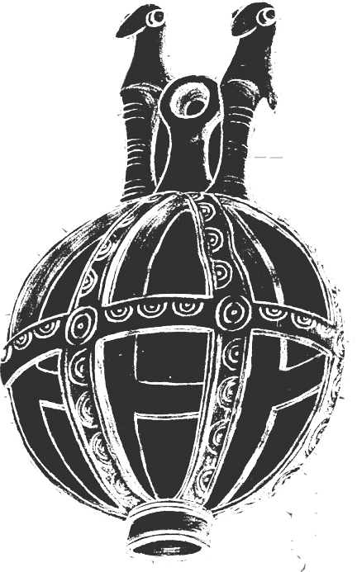
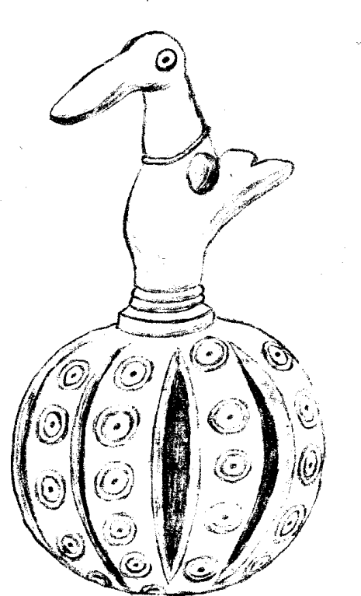
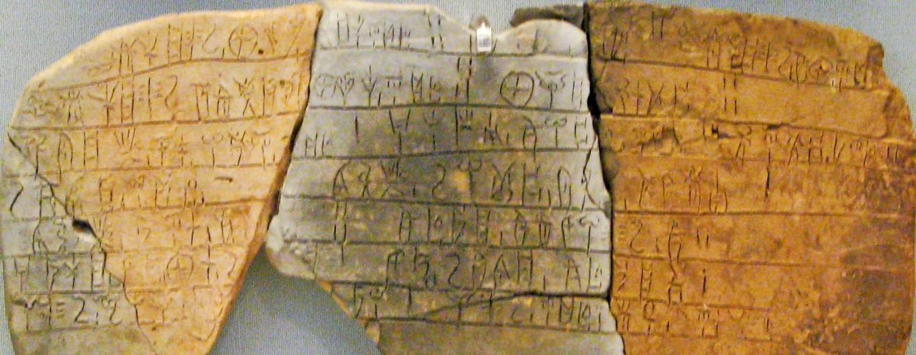
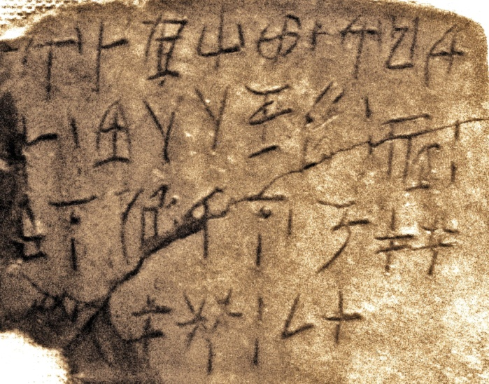
The Antikythera Mechanism Exhibition
Archaeoastronomy of the Greeks
Universiteti Kombëtar dhe Kapodistrian i Athinës
Εθνικό και Καποδιστριακό Πανεπιστήμιο Αθηνών
Xenophon Moussas xmoussas@phys.uoa.gr, x
tel +306978792891
Copyright © 2022 X. Moussas
Έκθεση του Μηχαανισμού των Αντικυθήρων
Ελληνική Αρχαιοαστρονομία
Large fleet with numerous large ships, with tens of oars, suitable for the open seas. Travelling with these ships requires knowledge of astronomy.
Fresco from a two storey house of the “admiral”, c. 1700 BC Thera (Santorini), Greece, Archaeological Museum of Thera, Greece
Μεγάλος στόλος με πολυάριθμα μεγάλα πλοία, με δεκάδες κουπιά, κατάλληλα για ανοιχτές θάλασσες. Το ταξίδι με αυτά τα πλοία απαιτεί γνώση της αστρονομίας.
Τοιχογραφία από διώροφο σπίτι του «ναυάρχου», γ. 1700 π.Χ. Θήρα (Σαντορίνη), Ελλάδα, Αρχαιολογικό Μουσείο Θήρας, Ελλάδα
The symbols on the so-called “frying pan vessels” with many geometrical patterns, usually dots and spirals, can be interpreted as numbers which coincide with the periodicities of planets; in half of them the synodic period of Venus is deciphered. The terracottae come from many places along the Greek coast, the Aegean, the Cyclades, Crete and the Greek mainland. From 3400 BC to 2000 BC, National Archaeological Museum, Athens.
Τα επαναλαμβανόμενα σύμβολα στα λεγόμενα «τηγανόσχημα» με πολλά γεωμετρικά σχέδια, συνήθως κουκκίδες και έλικες, μπορούν να ερμηνευθούν ως αριθμοί (στο μοναδικό σύστημα αρίθμησης) . Οι αριθμοί που προκύπτουν συμπίπτουν με τις συνοδικές περιόδους των πλανητών. Στα μισά τηγανόσημα αποκρυπτογραφείται η συνοδική περίοδος της Αφροδίτης. Οι τερακότες προέρχονται από πολλά μέρη κατά μήκος των ελληνικών ακτών, του Αιγαίου, ειδικότερα των Κυκλάδων, της Κρήτης, αλλά και της ηπειρωτικής Ελλάδας. Χρονολογούνται από το 3400 π.Χ. έως το 2000 π.Χ., Εθνικό Αρχαιολογικό Μουσείο, Αθήνα.
Ιερά κορυφής βρίσκονται κυρίως στην Κρήτη και στο νησί των Κυθήρων. Βρίσκονται σε επιλεγμένα μέρη όπου η ανατολή ή η δύση του ηλίου στην ισημερία και τα ηλιοστάσια συμβαίνουν σε σημαντικά σημεία του ορίζοντα. Αυτά τα ειδώλια είναι πιθανώς λάτρεις του Ήλιου, της Σελήνης και των άστρων (που βρίσκονται στα ιερά των βουνών Peak) που παρατηρούν την ανατολή και τη δύση του ηλίου κατά τη διάρκεια του έτους, για να κρατήσουν ένα ημερολόγιο και να ρυθμίσουν τη γεωργία και την κοινωνική ζωή. Αρχαιολογικό Μουσείο Χανίων, Αρχαιολογικό Μουσείο Πειραιά.
Peak sanctuaries are found mainly in Crete and the island of Cythera. They are situated in selected places where sunrise or sunset at equinox and solstices happen at significant points on the horizon. These figurines are probably Sun, Moon and star worshippers (found at Mountain Peak sanctuaries) observing sunrise and sunset over the year, to keep a calendar and regulate agriculture and social life. Archaeological Museum of Chania, Archaeological Museum Piraeus.
Humans have being observing and admiring the cosmos since the birth of humanity.
Humans observing the sky and the motion of stars and planets understand the harmony in the Cosmos and understand that there are laws that govern natural phenomena.
There are indications of astronomical knowledge in 4th to 3rd millennium BCE terracottae, where repeated geometrical patterns code the periodicities of all the planets. The repeated symbols (dots, triangles, small spirals etc.) are calendars based on periods of planets. These terracottae, called frying pan vessels [teganoschema] from their shape, were found mainly in Greek Islands. The periodicity of Venus prevails in more than half of all these prehistoric vessels, some of which probably are pregnancy calculators too. This planet Aphrodite, Venus, is the deity of love and fertility.
Theoretical reasoning and abstraction with distinct scientific notions appears in the literature too. In the ancient Orphic Hymn of the Law we read about the laws of physics in a poetic way:
“I call the celestial law, the star-positioning, that sets (puts) order in the star, that it’s justice seals all natural phenomena, in oceans and Earth …” “Καλέω ουράνιον Νόμον, αστροθέτην, σφραγίδα δικαίην πόντου τ' ειναλίου και Γης, ...”
These Orphic Hymns(poems) probably reflect some ideas of the second millennium BCE, when the mythical king scientist and philosopher Orpheus, from Thrace and Macedonia, set the foundations of natural philosophy according to the Greek tradition.
The Thinker, the largest oldest statue in Europe. 4500 to 3300 BC, Thessaly, Greece
National Archaeological Museum, Athens.
Ο Στοχαστής, το μεγαλύτερο προϊστορικό άγαλμα στην Ευρώπη. 4500 έως 3300 π.Χ., Θεσσαλία, Ελλάδα
Εθνικό Αρχαιολογικό Μουσείο, Αθήνα
The struggle of humans against nature leads to the development of technology and, eventually, science. Achaeans liked hunting lions and other animals. It is assumed that lions were imported from Africa and were set free in the wild for hunting. Detail, ceremonial dagger, from Mycenae, 16th century BC. National Archaeological Museum, Athens.
Ο αγώνας των ανθρώπων ενάντια στη φύση οδηγεί στην ανάπτυξη της τεχνολογίας και, τελικά, της επιστήμης. Στους Αχαιούς άρεσε να κυνηγούν λιοντάρια και άλλα ζώα. Θεωρείται ότι τα λιοντάρια εισήχθησαν από την Αφρική και αφέθηκαν ελεύθερα στη φύση για κυνήγι. Λεπτομέρεια, τελετουργικό εγχειρίδιο, από τις Μυκήνες, 16ος αιώνας π.Χ. Εθνικό Αρχαιολογικό Μουσείο, Αθήνα
Η γέννηση της Επιστήμης την Προϊστορική Εποχή
Οι άνθρωποι παρατηρούν και θαυμάζουν τον Κόσμο από τη γέννηση της ανθρωπότητας. Οι άνθρωποι που παρατηρούν τον ουρανό, την κίνηση των άστρων και των πλανητών, του Ήλιου και της Σελήνης, κατανοούν την αρμονία στον Κόσμο και κατανοούν ότι υπάρχουν νόμοι που διέπουν τα φυσικά φαινόμενα.
Η λέξη Κόσμος αρχικά σημαίνει όμορφο σύνολο, ωραίο, με τάξη και βλέποντας την τάξη του ουρανού, τις συμμετρίες της φύσης, οι Έλληνες ονομάζουν Κόσμο τον ουρανό με τα άστρα, αλλά και τη Γη και γενικά κάθε πλανήτη.
Υπάρχουν ενδείξεις αστρονομικών γνώσεων στους προσανατολισμούς των προϊστορικών και αρχαίων κτηρίων ήδη από τα πρώτα ορθογώνια κτήρια της 7ης και 6ης χιλιετίας π.Χ. στο Σέσκλο της Θεσσαλίας. Ασφαλώς δεν είναι σύμπτωση ότι η Αγια-Σοφιά βλέπει την ανατολή του Ηλίου τα Χριστούγεννα ακριβώς όπως τα κτήρια της πρώτης φάσης στο Σέσκλο (τέλος 7ης χιλιετίας π.Χ.).
Υπάρχουν επίσης ενδείξεις αστρονομικών γνώσεων στις τερακότες από την 4η έως την 3η χιλιετία π.Χ., όπου επαναλαμβανόμενα γεωμετρικά μοτίβα κωδικοποιούν τις περιοδικότητες όλων των πλανητών με ένα είδος πρωτόγονης γραφής των αριθμών στο μοναδικό σύστημα καταγραφής των αριθμών. Τα επαναλαμβανόμενα σύμβολα (κουκκίδες, τρίγωνα, μικρές έλικες κ.λπ.) απεικονίζουν αριθμούς αστρονομικών περιοδικοτήτων που είναι ημερολόγια που βασίζονται σε περιόδους πλανητών και φυσικά του Ηλίου και της Σελήνης. Αυτές οι τερακότες, που ονομάζονται τηγανόσχημα, από το σχήμα τους, βρέθηκαν κυρίως στα ελληνικά νησιά, σε τάφους γυναικών. Η περιοδικότητα της Αφροδίτης επικρατεί σε περισσότερα από τα μισά από όλα αυτά τα προϊστορικά αγγεία, μερικά από τα οποία πιθανώς είναι και υπολογιστές εγκυμοσύνης. Ο πλανήτης Αφροδίτη κατά τους αρχαίους αντιστοιχεί με τη “θεότητα” της αγάπης και της γονιμότητας, πιθανότατα επειδή δυο φάσεις της περιόδου του πλανήτη γύρω από τον Ήλιο διαρκούν εννέα μήνες και εύλογα (αλλά λανθασμένα) οι γυναίκες συνέδεσαν τον πλανήτη αυτό με την γονιμότητα. Φυσικά ο πλανήτης δεν έχει καμία σχέση με τα ανθρώπινα, όπως και κανένα άλλο ουράνιο σώμα, με εξαίρεση τον Ήλιο που με το φως, τη θερμότητα που αλλάζει στη διάρκεια του έτους λόγω της αλλαγής της κλίσης των ακτίνων του που φθάνουν σε κάθε γεωγραφικό πλάτος στη διάρκεια του έτους, προσδιορίζει το κλίμα και τον καιρό, και τη Σελήνη που επηρεάζει το κυνήγι και το ψάρεμα.
Ο Άνθρωπος στην προσπάθειά του να κατανοήσει το περιβάλλον του, διότι από αυτό εξαρτάται η διαβίωση και η επιβίωση, και τη φύση γενικότερα, να προβλέψει τον καιρό για την σπορά, δημιουργεί ημερολόγια, και γεννιέται έτσι η αστρονομία. Γεννιούνται οι επιστήμες και βαθμιαία εισάγεται ο θεωρητικός συλλογισμός, με τη γενίκευση, την αφαίρεση και διακριτές επιστημονικές έννοιες όπως μαθαίνουμε από την αρχαία ελληνική γραμματεία. Στον αρχαίο Ορφικό Ύμνο του Νόμου διαβάζουμε για τους νόμους της φυσικής με ποιητικό τρόπο:
«Ονομάζω ουράνιο νόμο αυτόν που τοποθετεί τα άστρα στη θέση τους, που θέτει τάξη στον ουρανό, ο οποίος σφραγίζει με δικαιοσύνη όλα τα φυσικά φαινόμενα, στους ωκεανούς και τη Γη…» «Καλέω οὐράνιον Νόμον, ἀστροθέτην, σφραγῖδα δικαίαν πόντου τ' εἰναλίου καὶ Γῆς,…” Αυτοί οι Ορφικοί Ύμνοι (ποιήματα) πιθανότατα αντανακλούν κάποιες ιδέες της δεύτερης χιλιετίας π.Χ., όταν ο μυθικός βασιλιάς επιστήμονας και φιλόσοφος Ορφέας, από τη Θράκη και τη Μακεδονία, έθεσε τα θεμέλια της φυσικής φιλοσοφίας σύμφωνα με την ελληνική παράδοση.
Small celestial spheres? Notice the axis of the Cosmos, the equator, the meridians and the stars.
8th century BC, Thessaly. Archaeological Museum of Karditsa, Greece.
Μικρές ουράνιες σφαίρες; Παρατηρήστε τον άξονα του Κόσμου, τον ισημερινό, τους μεσημβρινούς και τα αστέρια. 8ος αιώνας π.Χ., Θεσσαλία. Αρχαιολογικό Μουσείο Καρδίτσας, Ελλάδα.
Linear B
Γραφή στη Γραμμική Α, 1800–1450 π.Χ., Γραμμική Β, 1450–1200 π.Χ. (στα ελληνικά). Από τα Χανιά, την Κρήτη και την Πύλο, στην Πελοπόννησο,
Εθνικό Αρχαιολογικό Μουσείο, Αθήνα,
Αρχαιολογικό Μουσείο Χανίων, Ελλάδα.
Writing in Linear A, 1800–1450 BC, Linear B, 1450–1200 BC (in Greek), From Chania, Crete and Pylos, Peloponnese,
National Archaeological Museum, Athens,
Archaeological Museum Chania, Greece
Linear A

